Slide 1
Автономная некоммерческая организация содействия социальной адаптации личности «СТОМА ВМЕСТЕ».
Директор и основатель
Борисова
Татьяна Анатольевна
Опыт жизни со стомой 2010-2012
с осложнениями вокруг стомы. НЯК+Резервуар+Закрытие

Slide 2
ПРОБЛЕМЫ ПАЦИЕНТОВ

Slide 3
Примеры ДО/ПОСЛЕ

Slide 4
Проблемы с которыми сталкиваются:
Информирование пациентов в РФ;
Отсутствие достаточного финансирования МУ;
Отсутствие штатных единиц «Специалист по стоме»
Низкое содействие в координации в получении ТСР, инвалидности пациентов;
Маленькое количество или отсутствие мастер-классов/школ пациентов в регионах;
Отсутствие осмотров в поликлиниках;
Отсутствие направления на психологическую консультацию;
Отсутствует регулярное обеспечение от СФР;
Нет туалетов в достаточном количестве;
Пассивная позиция.

Slide 5
Модель реабилитации:
Дооперационная подготовка пациента;
Послеоперационная помощь + обучение;
Реабилитация в первые 2 недели;
Реабилитация после выписки из больницы;
Помощь в оформлении инвалидности;
Адаптация к новым условиям жизни;
Общение с такими же пациентами;
Возращение к полноценной жизни.

Slide 6
Что мы делаем с 2012г.?
Рассказываем о стоме, ТСР, соц.поддержке в РФ;
Координируем в получении ТСР, инвалидности;
Проводим «Школы Стома Вместе», мастер-классы;
Подготавливаем волонтеров к общению с пациентами, в т.ч. и волонтеров-медиков;
Оказываем психологическую, моральную, правовую поддержку;
Создаем условия для улучшения взаимодействия;
Помогаем найти выход из сложной ситуации, не только подопечным, но и врачам;
Выдвигаем инициативы на внесение изменений в законы и нормативно-правовые акты

Slide 7
Сайт со всеми ссылками

Slide 8
Группа Вконтакте

Slide 9
Telegram
ЧАТЫ:
для пациентов
для родителей детей
- для врачей Самары
- всероссийский чат докторов

Slide 10
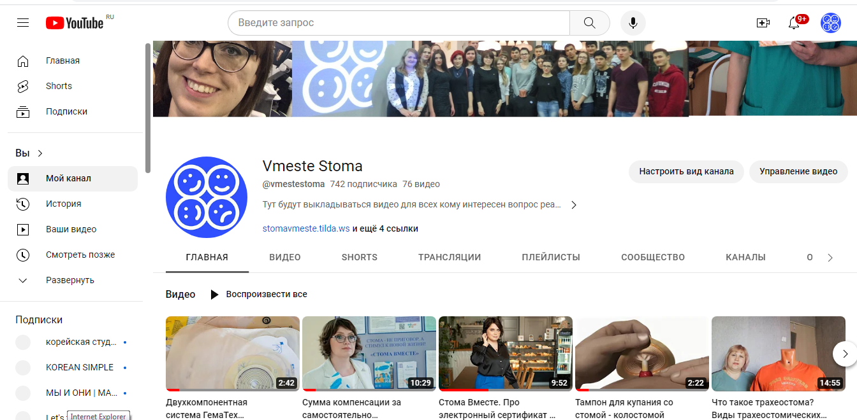
МЫ на YouTube

Slide 11
Инфо магнит для учреждений

Slide 12
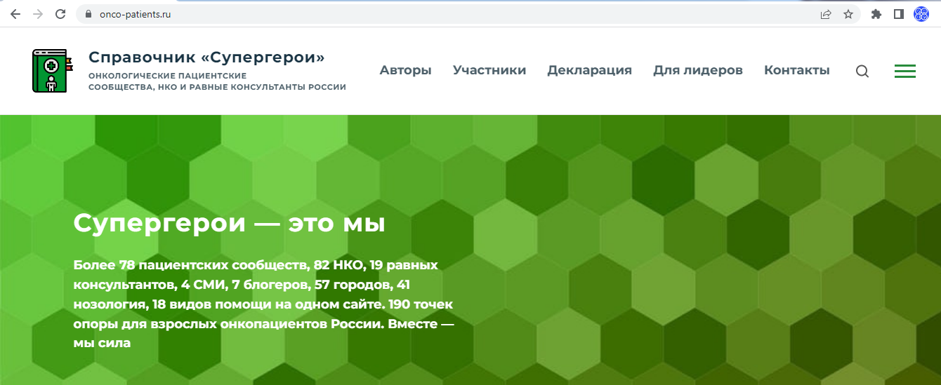
Рекомендуем: Справочник СуперГерои
https://onco-patients.ru/
Представители точек опор для онкологических пациентов в России (НКО, фонды, пациентские чаты, сообщества, равные консультанты, СМИ, блогеры, мед.учреждения)

Slide 13
Предложения «Стома Вместе»
Проводить регулярное повышение осведомленности медицинских специалистов по реабилитации пациентов, через всероссийский «Чат докторов», вступление по заявке.
Рассказывать обществу о такой особенности как стома и что с ней может столкнуться каждый, не зависимо от возраста и наличия того или иного заболевания.

Slide 14
Что сделано?
Задействованы все доступные инфоресурсы с 2012 г
Открыт стомакабинет с нуля в 2014 при областной больнице
Чаты поддержки пациентов с 2016 (60 регионов + 7 стран)
Работа со СМИ в регионе и федеральными СМИ
Проведен круглый стол в Правительстве региона по реабилитации стомированных Самарской области в 2019, вынесено три важных решения
Первый регион, который решил вопрос с обеспечением пациентов не имеющих инвалидность (Приказ 1187 от 14.09.21 Минздрав Самарской области)
Привлечено более 20 волонтеров за 2023г
Выслано ТСР бесплатно в разные регионы более 170 посылок
Взаимодействие с фондом помощи хосписам «Вера» (Москва)
Разработаны брошюры, буклеты, визитки для пациентов и врачей
Участие на мероприятиях РОКХ (Москва)

Slide 15
Как это было в 2010
Нет кабинета Реабилитации (числился в списке ГНЦК)
Хирург + функция стома-терапевта
Отсутствие информации для пациентов
Клинический психолог в отделении
Количество обращений в организацию нет
Отсутствие региональной льготы по обеспечению пациентов со стомой

Slide 16
Как это выглядит в 2023
4 кабинета для стомированных в Самарской области
2 Самара + 2 Тольятти
Хирург + функция
стома-терапевта
Инфо стенд
Буклеты, Листовки
Брошюры, Магниты
Интернет ресурсы
Клинический психолог в отделении
Приказ 1187 от 14.09.2021 Региональная льгота для всех
Обращения в организацию 24/7, через чат

Slide 17
СТАТИСТИКА по Самарской области
Ведется локально в мед. учреждениях
С 2022 года ведется учет выданных спец.средств по Приказу 1187
Общей статистики нет
По данным ВОЗ количество стомированных составляет 0,1% от численности населения.

Slide 18
За 2023 год
Написано 30 обращений
Проведено 3 встречи в Минздраве СО
Внесены 2 изменения в Приказ 1187
Размещены инфо.материалы в 7 регионах
Проведено 7 мероприятия оффлайн
Публикаций в СМИ более 10
Количество подписчиков достигло +4000

Slide 19
Контакты:
Борисова Татьяна Анатольевна
Сот.: 8(917)-810-56-22
Почта: tatkasam111@mail.ru
Сайт: https://taplink.cc/stomavmeste
Группы во всех соц.сетях #СтомаВместе
ИнфоКанал в Телеграм «Стома Вместе»
Ютуб канал тоже доступен
Закрытый чат для специалистов Самарской области
Закрытый чат для докторов России
Закрытые чаты поддержки для пациентов

Slide 20
Стомированный может выглядеть красиво и это показывают люди

